Slide 1

Урок литературы в 6 классе
Эпиграф:
« И нам уроки мужества даны
В бессмертье тех, что стали горсткой пыли»
Выполнила учитель русского языка и литературы
МБОУ « Родомановская средняя школа»
Зиновьева М.В.

Slide 2
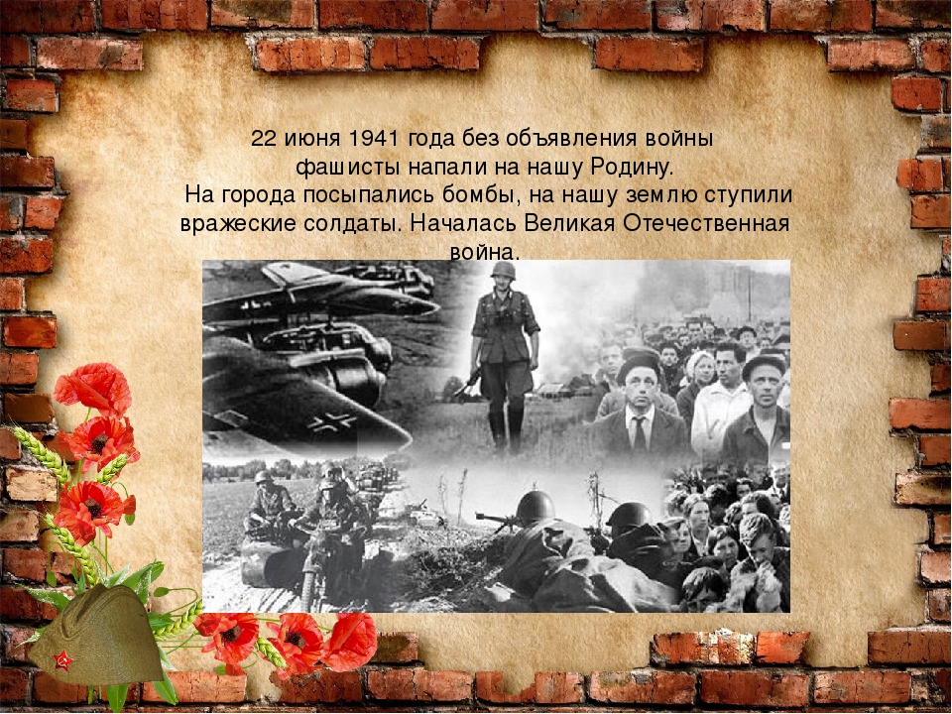
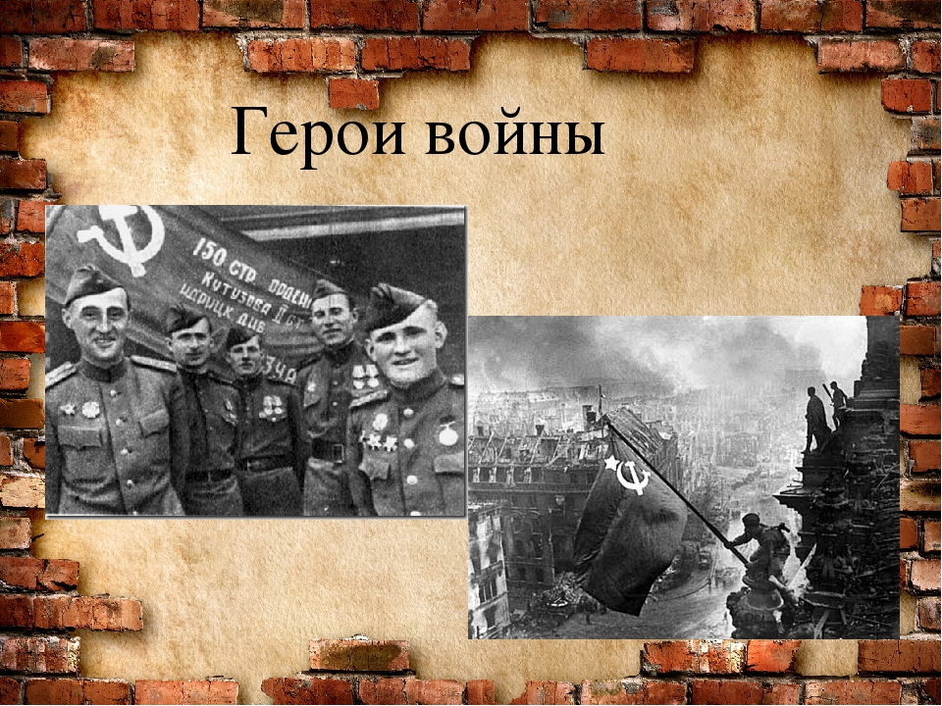
« От героев былых времён..»

Slide 3
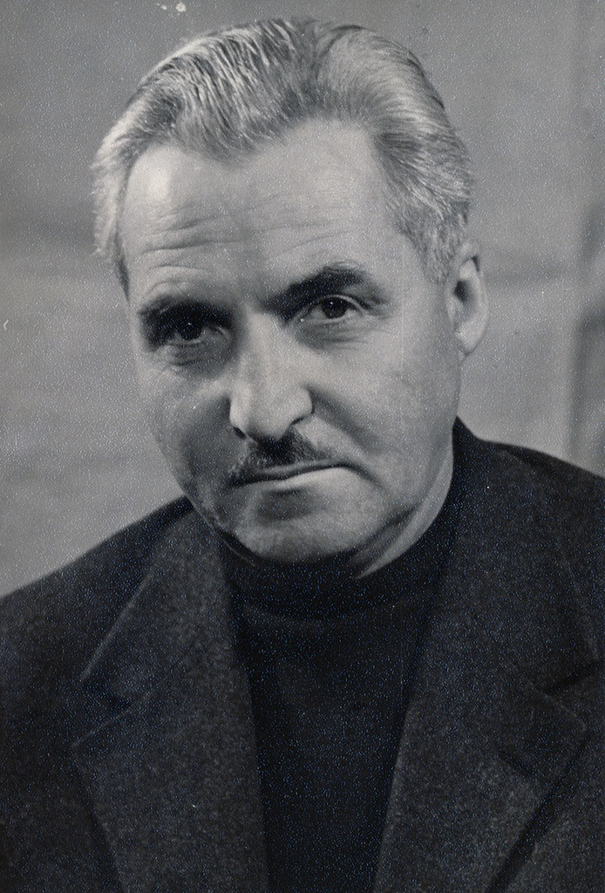
Константин Михайлович Симонов
( 1915- 1979)
Родился 15 (28) ноября 1915 года в Петрограде в семье генерал-майора Михаила Симонова и княжны Александры Оболенской. Но первые годы жизни Симонов прожил в Саратове, Рязани. Родителями был назван Кириллом, но затем изменил свое имя и взял псевдоним – Константин Симонов. Воспитывался отчимом, который был военным специалистом и преподавал в военных училищах.
После получения высшего образования в Литературном институте имени Горького (1938) и окончания аспирантуры, оправился на фронт в Монголию.
Обучался Константин Симонов на курсах военных корреспондентов, затем, с началом войны, писал для газет «Боевое знамя», «Красная звезда».
За всю жизнь Константин Михайлович Симонов получил несколько военных званий, самым высоким из которых стало звание полковника, присвоенное писателю уже после окончания войны.
Одними из известных военных произведений Симонова стали: «Жди меня», «Война», « Ты помнишь, Алёша, дороги Смоленщины».
Умер писатель 28 августа 1979 года в Москве.

Slide 4
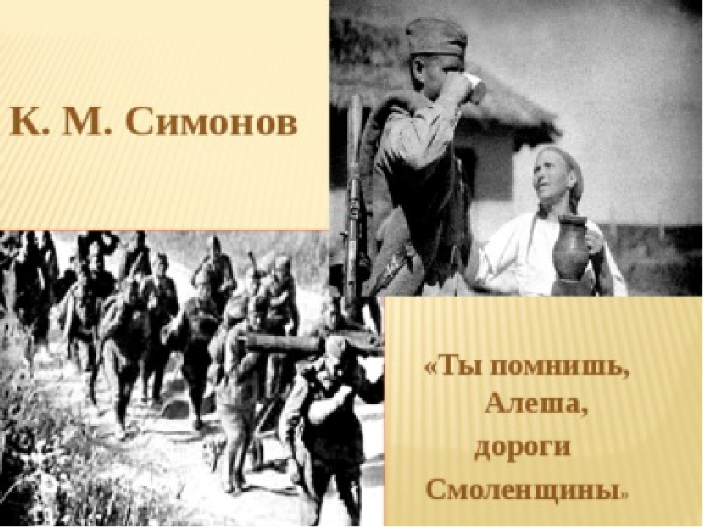

Slide 5
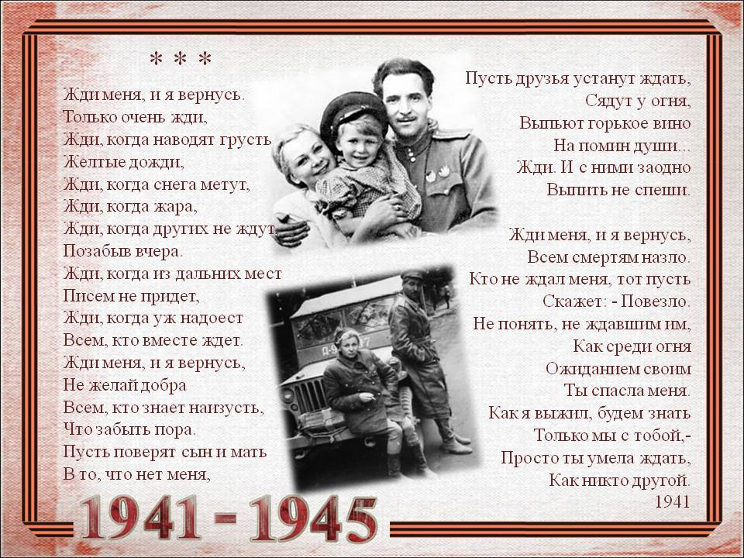

Slide 6
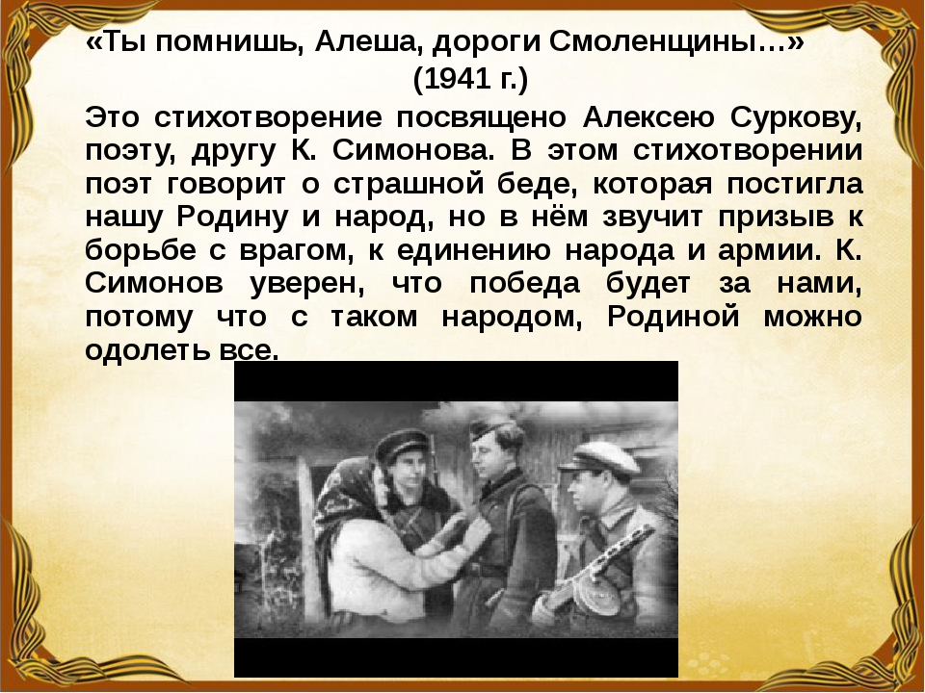

Slide 7
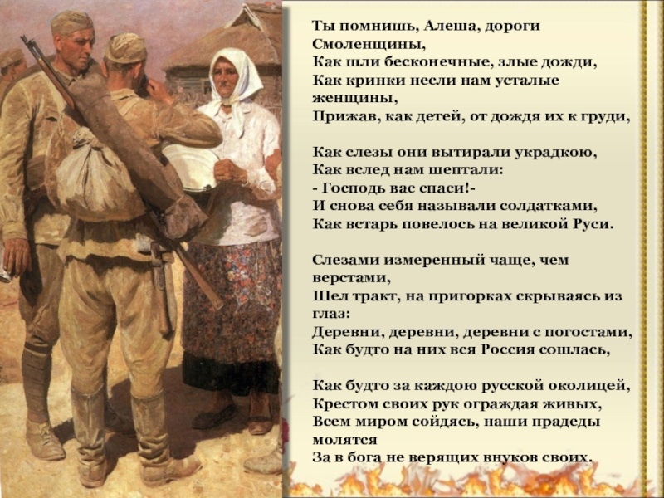

Slide 8
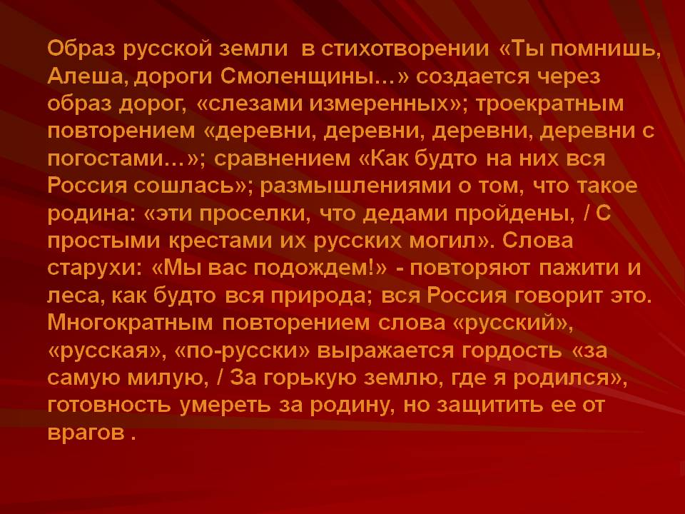

Slide 9
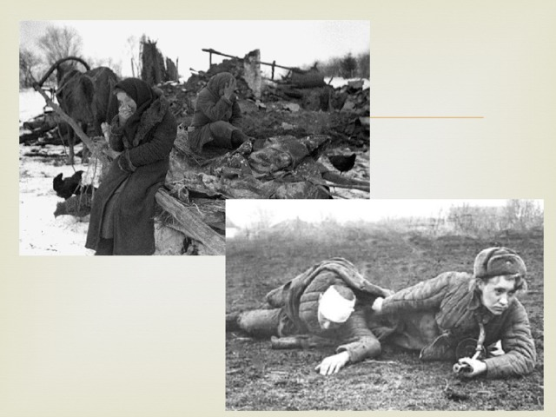
Значение слов:
Кринка — расширяющийся книзу удлинённый глиняный горшок для молока.
Верста — русская единица измерения расстояния, чуть больше километра.
Тракт — большая наезженная дорога (большак), соединяющая важные населенные пункты.
Околица — край деревни.
Погост — сельское кладбище, обычно рядом с церковью.
Просёлок — грунтовая дорога между небольшими населёнными пунктами.
Салопчик— верхняя женская одежда, широкая длинная накидка с прорезами для рук или с небольшими рукавами.
Плис — хлопчатобумажный бархат. Плисовый — сшитый из плиса.
Пажить — луг, поле, пастбище с густой травой.

Slide 10


Slide 11
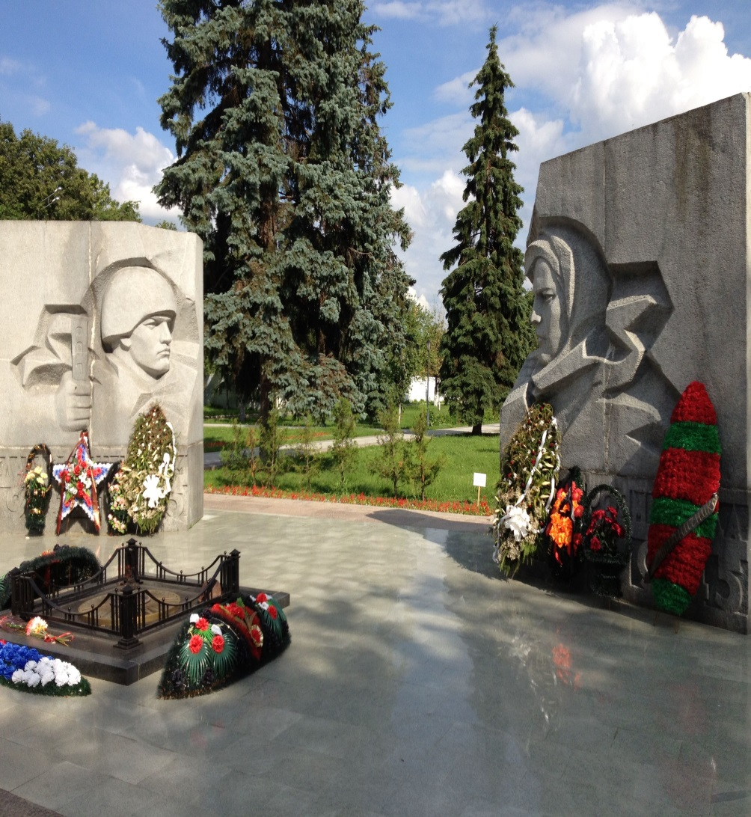
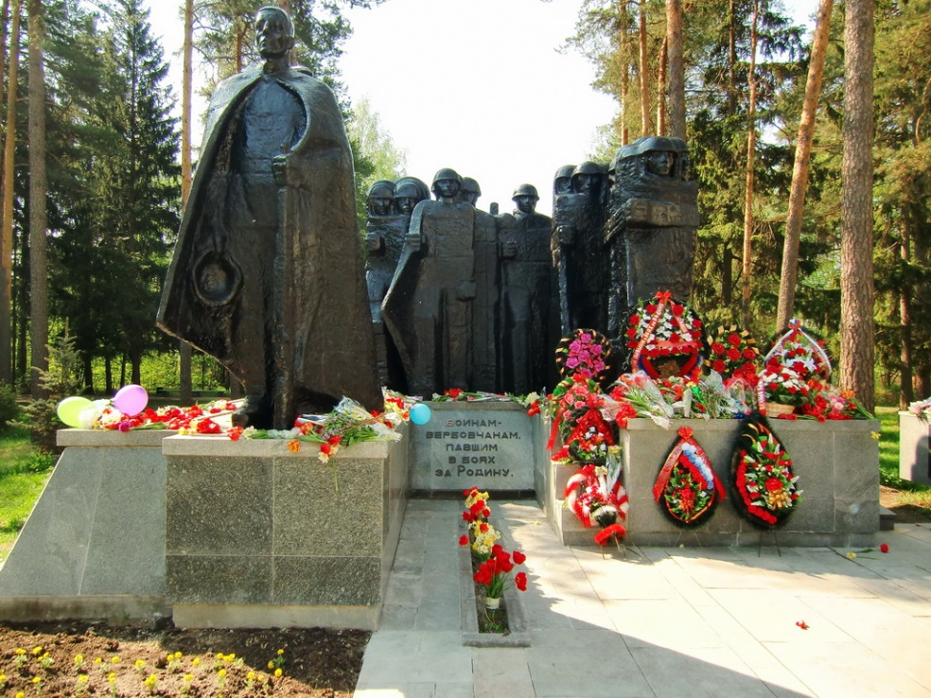
Памятники, посвященные великой отечественной войне

Slide 12


